Slide 1

WSTĘP DO PROGRAMOWANIA URZĄDZEŃ
MOBILNYCH
KOTLIN, JAVA
WYKŁAD 1
PODSTAWOWE INFORMACJE
TREŚCI PROGRAMOWE
ZASADY ZALICZENIA

Slide 2

PODSTAWOWE INFORMACJE
Rafał Lewandków
pokój 075
rafal.lewandkow@uwr.edu.pl
rafal.lewandkow2@uwr.edu.pl
Forma zajęć i liczba godzin:
Wykład 15 godz. /Laboratorium 30 godz.
Literatura obowiązkowa i zalecana:
Java. Efektywne programowanie. Joshua Bloch
• Kotlin w Akcji. Dmitry Jemerov, Svetlana Isakova
Nakład pracy studenta:
Praca własna studenta: 30 godz.
Łączna liczba godzin 75
Liczba punktów ECTS: 3

Slide 3
ZASADY ZALICZENIA
Warunkiem zaliczenia laboratorium jest uzyskanie pozytywnej oceny z wykonywanych zadań umieszczanych na listach • Na zajęcia przewidzianych jest 8 list zadań • Z każdej listy wystawiana jest osobna ocena • Nie jest konieczne zaliczenie wszystkich list aby otrzymać ocenę pozytywną z laboratorium • Każde zadanie ma przydzieloną liczbę punktów • Każda lista posiada informację o liczbie punktów wymaganych na konkretną ocenę • Każda lista posiada termin zwrotu • Za każdy tydzień opóźnienia otrzymana ocena jest obniżana o 0,5 • Każdą listę można poprawić w ciągu 4 tygodni od terminu zwrotu listy - za wyjątkiem końca semestru • Poprawa list oddanych po terminie zwrotu jest możliwa pod warunkiem uzyskania co najmniej 50% punktów - termin obowiązuje taki jak w przypadku poprawiania listy oddanej w terminie - ocena nie ulega dalszemu obniżeniu • Ocena końcowa jest średnią arytmetyczną ze wszystkich ocen z list
• Wyjątkiem jest ocena 3,0 - należy uzyskać średnią co najmniej 3,0

Slide 4
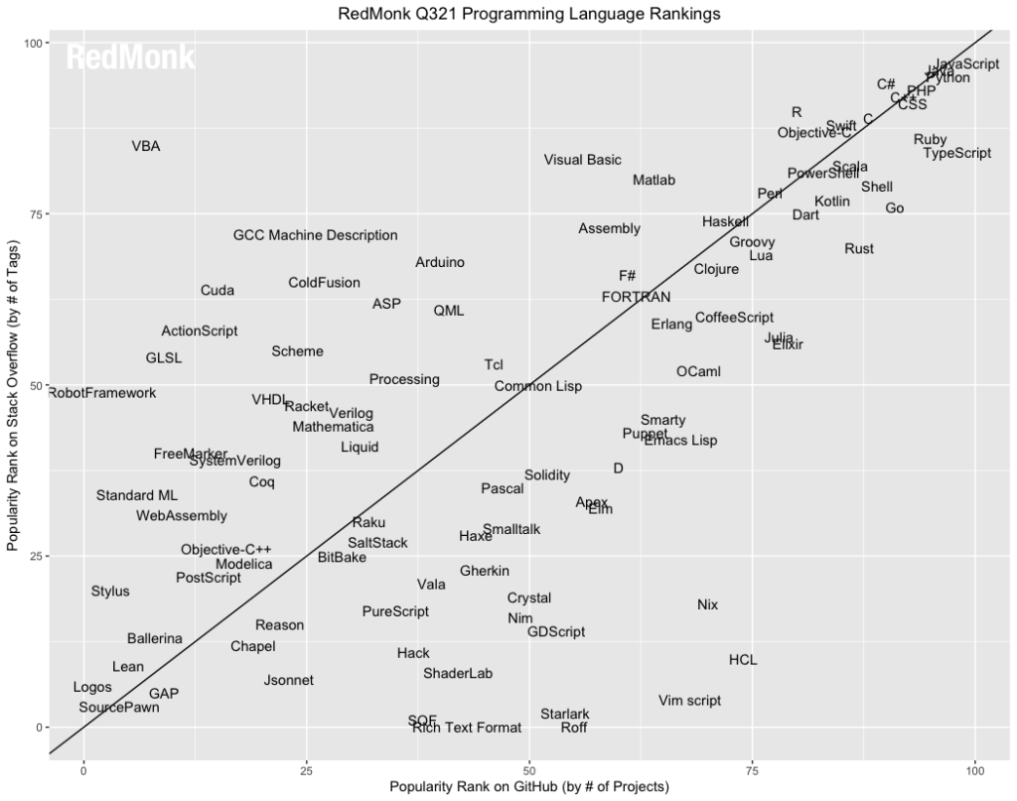
Wstęp

Slide 5
Treści Programowe
Porównanie języków Java i Kotlin
Typy danych
Wyrażenia, instrukcje, pętle
Funkcje
Klasy, obiekty
Interfejsy
Wielowątkowość
Wzorce projektowe

Slide 6
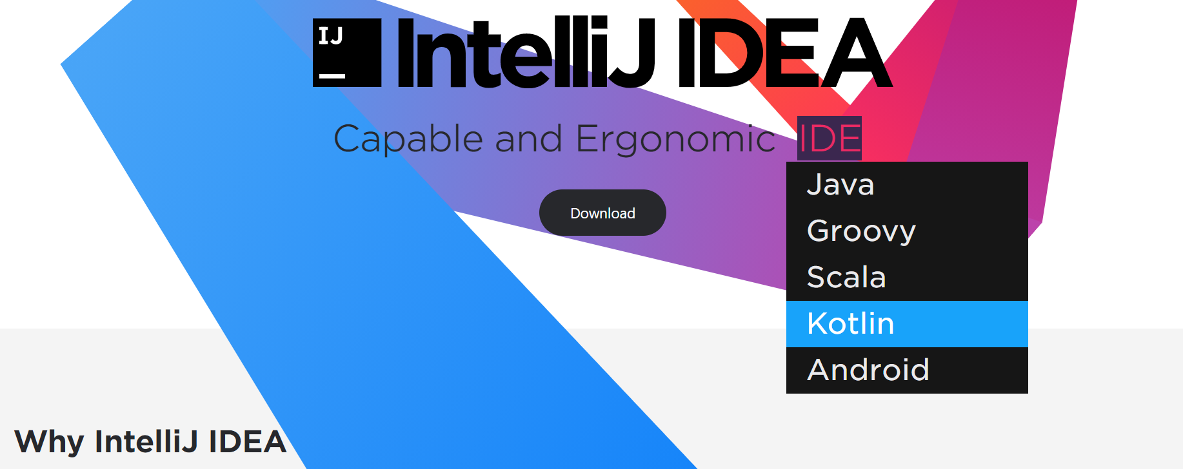
IntelliJ Idea

